Slide 1

WORKSHOP I2
L’IA au service de l’industrie
Plugin d’analyse de site web
ALFRED Tristan, DEKYNDT Florentin, DELAGE Corentin, DEMARET Antoine, TASSAERT Simon

Slide 2
Notre groupe
ALFRED Tristan du groupe A
DEKYNDT Florentin du groupe B
DELAGE Corentin du groupe B
DEMARET Antoine du groupe Atos
TASSAERT Simon du groupe A

Slide 3
Sommaire
Mise en contexte
Notre solution
Architecture de la solution
Les entrées/sorties de l’IA
Workflow de l’IA
Démonstration

Slide 4
Mise en contexte
Imaginer une solution à l’aube de l’industrie 4.0
Hyperautomation
Automatisation des processus répétitifs et prévisibles
Utile dans des domaines variés
Transformation des métiers par l’accompagnement
Ambient experience
Accompagnement constant des users
Expérience fluide

Slide 5
Mise en contexte
Imaginer une solution à l’aube de l’industrie 4.0
Besoin :
L’ergonomie est essentielle pour le développement d’un site web
Il est complexe d’en mesurer la qualité (disposition, hiérarchie des pages)
Un rapport sur ces axes demande beaucoup de ressources

Slide 6
II. Notre solution
Une solution logicielle pour mesurer la pertinence d’un site web composé de :
Un plugin pour récupérer les données de navigation
Une application côté serveur qui traite les données avec du machine learning et des statistiques
Une base de données qui enregistre les données de navigation
Une application web qui affiche les rapports

Slide 7
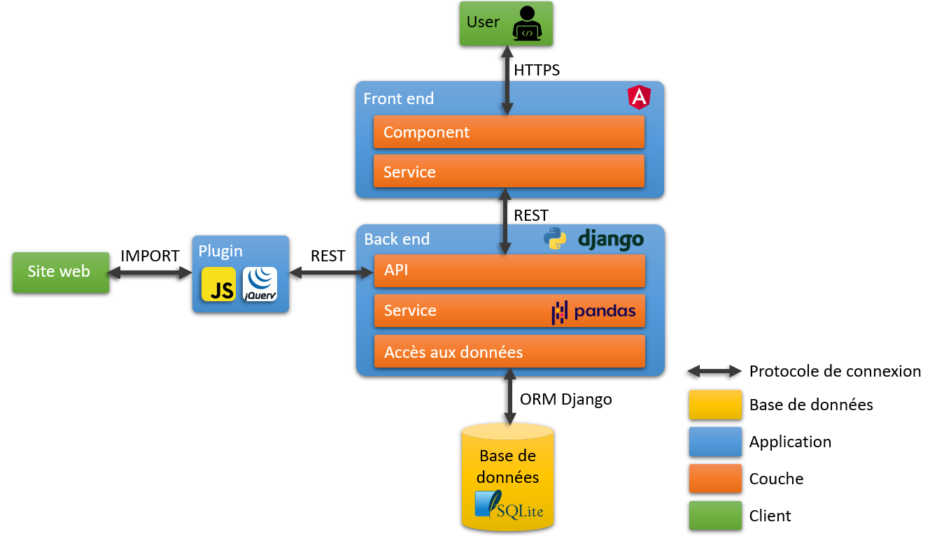
III. Architecture applicative

Slide 8
IV. Les indicateurs générés par l’IA
Entrées de l’IA | Indicateurs | Valeur ajoutée pour l’utilisateur
Nombre de clics par bouton Fréquence de visite de la page Type de la page | Pertinence de chaque bouton Pourcentage de bouton utile par site | Savoir quel bouton est inutile dans son interface pour épurer l’ergonomie
Chemins effectués par l’utilisateur Temps estimé de passage par page Type de la page | Pertinence de la hiérarchie des pages sur un site web | Savoir déterminer les pages superflues sur un site ou une application
Temps moyen par page Temps estimé sur la page Type de page | Pertinence du contenu/ergonomie pour l’utilisateur | Déterminer si une page est à retravaillée
Nombre de clics sur les liens de redirection vers des articles associés | Attrait des utilisateurs pour le sujet/produit | Pertinence des associations

Slide 9
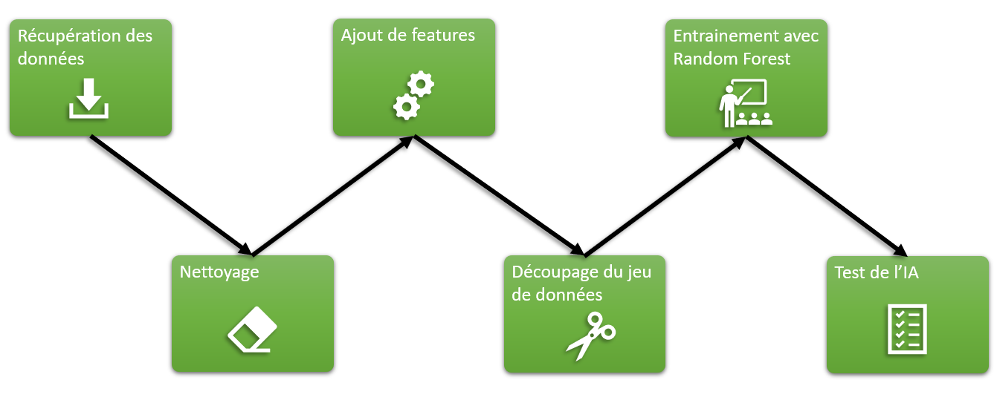
V. Workflow de l’IA

Slide 10
VI. Démonstration

Slide 11
Merci pour votre attention

